Slide 1
小学语文二年级上册
寒号鸟
课文解读

Slide 2
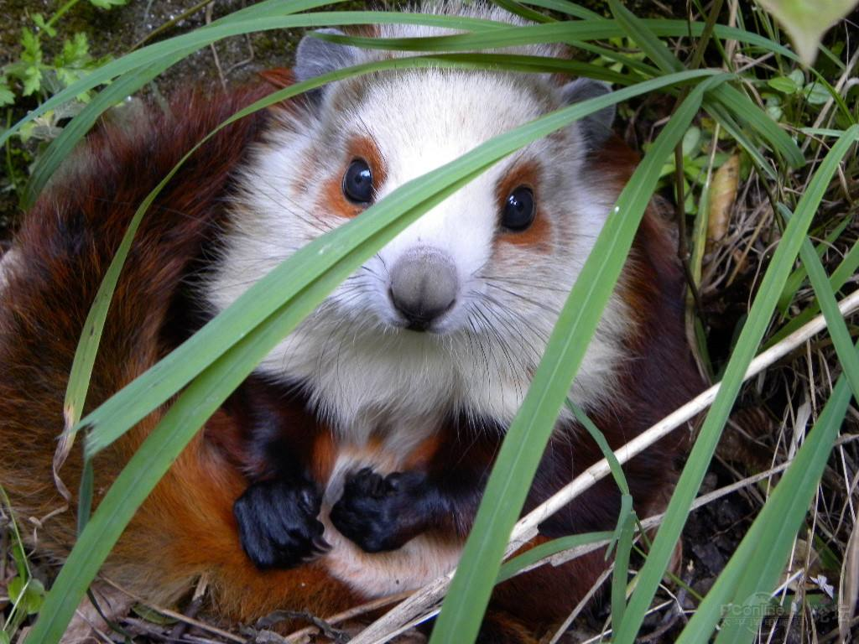
情境导入
寒号鸟：际上是鼯(wú)鼠。民间传说中，说它在严寒的冬天不断地号叫，发出“哆罗罗、哆罗罗”的声音，最后被冻死了，所以人们叫它寒号鸟。

Slide 3

课文解读
háo dǔ fèng lǎng xián kū quàn chèn
号 堵 缝 朗 衔 枯 劝 趁
将 且 腊 狂 吼 复 哀
jiāng qiĕ là kuáng hǒu fù āi

Slide 4

课文解读
面（ ）
朗（ ）
却（ ）
纷（ ）
面前
阵（ ）
枯（ ）
将（ ）
夜（ ）
阵雨
晴朗
干枯
却是
将来
纷纷
夜里

Slide 5
课文解读
加一加：
木+古=枯 犭+王=狂
口+孔=吼 又+力=劝
换一换：
猪-犭+土=堵 功-工+又=劝

Slide 6

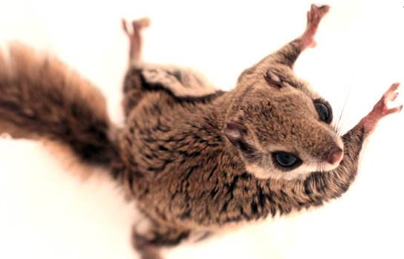
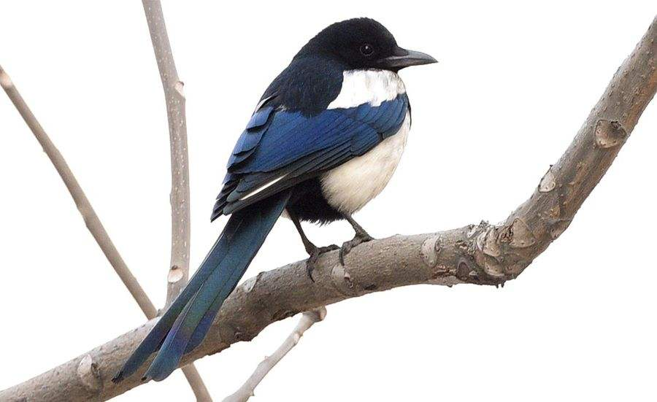
课文解读
寒号鸟和喜鹊分别住在哪里？
邻居
山脚下有一堵石崖，崖上有一道缝，寒号鸟就把这道缝当作自己的窝。
石崖前面有一条河，河边有一棵大杨树，杨树上住着喜鹊。

Slide 7
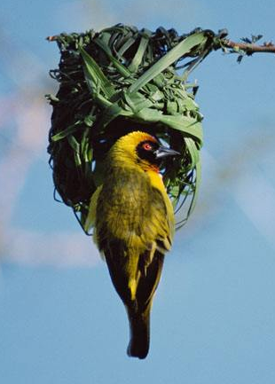
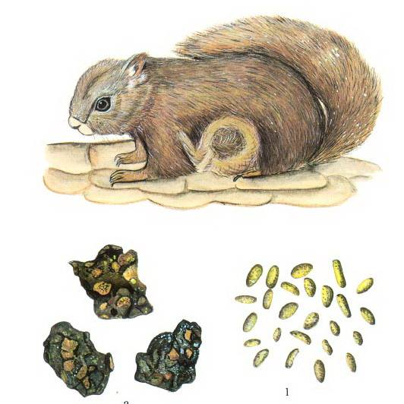
课文解读
冬天快要到了，寒号鸟和喜鹊分别在做什么？
喜鹊一早飞出去，东寻西找，衔回来一些枯草，就忙着做窝。
寒号鸟整天出去玩，累了就回来睡觉。

Slide 8
课文解读
寒号鸟，别睡了，大好晴天，赶快做窝。
傻喜鹊，不要吵，天气暖和，正好睡觉。

Slide 9
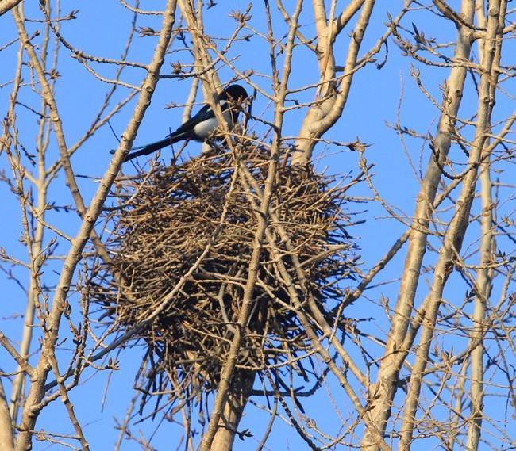
课文解读
冬天到了，喜鹊和寒号鸟有什么不同？
喜鹊住在温暖的窝里。
寒号鸟在崖缝里冻得直打哆嗦，不停地叫着：“哆啰啰，哆啰啰，寒风冻死我，明天就做窝。”

Slide 10
课文解读
第二天，寒号鸟做窝了吗？
趁天晴，快做窝。现在偷懒，将来难过。
傻喜鹊，别啰唆，天气暖和，得过且过。

Slide 11
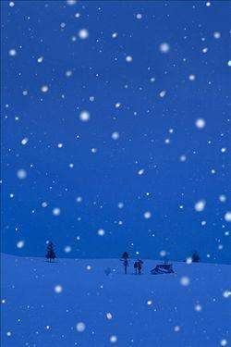

课文解读
寒冬腊月，大雪纷飞。北风像狮子一样狂吼，崖缝里冷得像冰窖。寒号鸟重复着哀号：“哆啰啰，哆啰啰，寒风冻死我，明天就做窝。”
来不及了

Slide 12
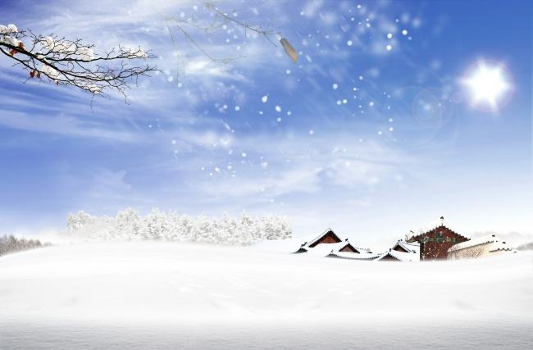
课文解读
为什么说寒号鸟已经来不及做窝了？
天亮了，太阳出来了，喜鹊在枝头呼唤寒号鸟。可是寒号鸟已经在夜里冻死了。

Slide 13

课文解读
想一想：为什么喜鹊能住在温暖的窝里，寒号鸟却冻死了？
因为喜鹊勤劳，知道冬天快到了，要提前做准备，而寒号鸟懒惰，得过且过，不求长远，只求眼前的安逸，所以只有沦落冻死。

Slide 14
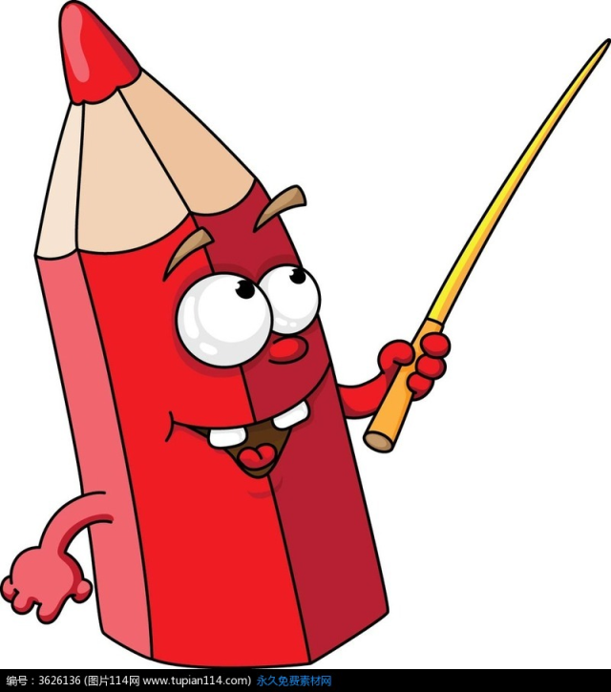
总结
通过学习本文，你受到了什么启发？
那些只顾眼前,得过且过,不作长远打算,不顾辛勤劳动去创造生活的人,跟寒号鸟也没多大区别。
我们应该看好眼前,珍惜大好时光,为自己着想,切不可得过且过。

Slide 15
练一练
照样子写一写。
1、冻得直打哆嗦。
2、冷得像冰窖。
热得直冒汗。
热得像蒸笼。

Slide 16



